Slide 1
Львівська обласна державна адміністрація
Департамент дорожнього господарства
Розділ І. Інформація про СНАП
Адреса знаходження: 79008, м.Львів, Винниченка, каб. 452
роб. тел.: (032) 2 999 141
e-mail: dorogu@loda.gov.ua
Відповідальним за надання адмінпослуги є
Сектор безпеки дорожнього руху

Slide 2
Назва послуги № 31, ідентифікатор 02342
відповідно до додатка до розпорядження начальника Львівської ОВА від 29.07.2022
№217/0/5-22ВА “Про організацію надання адміністративних послуг”
Переоформлення дозволу на розміщення зовнішньої реклами поза межами населених пунктів
Розділ ІІ. Інформація про послугу
Які ЦНАПи надають: Примітка* ЦНАП (5)

Slide 3
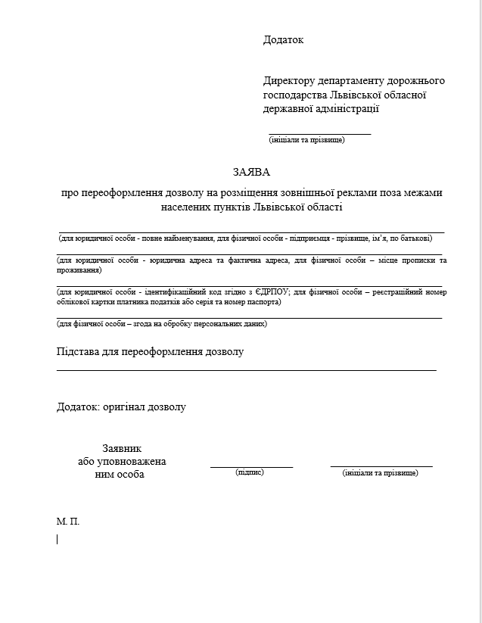
Перелік документів:
Розділ ІІ. Інформація про послугу
1. Заява
Підставами для переоформлення дозволу є:
Зміна:
найменування суб’єкта господарювання – юридичної особи або прізвища, імені, по батькові фізичної особи-підприємця;
місцезнаходження суб’єкта господарювання.
Інші підстави, встановлені законом.
У разі виникнення підстав для переоформлення дозволу суб’єкт господарювання зобов’язаний протягом п’яти робочих днів з дня настання таких підстав подати робочому органу або державному адміністраторові заяву про переоформлення дозволу разом з дозволом, що підлягає переоформленню.
У кінці заяви обов'язково проставляється дата її написання, а також ставиться підпис зацікавленої особи у наданні їй адміністративної послуги.
У випадку коли заява подається уповноваженою особою відповідно до наданої їй довіреності оформленої у встановленому законом порідку до заяви також додається така довіреність.

Slide 4
Розділ ІІ. Інформація про послугу
В основній частині заяви зазначається наступне:
ЗАЯВА про видачу дубліката дозволу на розміщення зовнішньої
реклами поза межами населених пунктів Львівської області
__________________________________________
(для юридичної особи - повне найменування, юридична адреса та фактична адреса, ідентифікаційний код згідно з ЄДРПОУ.
для фізичної особи - підприємця - прізвище, ім’я, по батькові; місце прописки та проживання; реєстраційний номер облікової
картки платника податків або серія та номер паспорта; для фізичної особи – згода на обробку персональних даних.
Підстава для переоформлення дозволу _______________________
Додаток: оригінал дозволу

Slide 5
Термін надання адмінпослуги:
Платність/безоплатність надання адмінпослуги:
Результат надання адмінпослуги:
Розділ ІІ. Інформація про послугу
2 календарних дні
Безоплатно
Дозвіл або лист-відмова у наданні послуги.

Slide 6
Передача вхідних документів від ЦНАП до СНАП:
Передача результату послуги від СНАП до ЦНАП:
Розділ ІІІ. Співпраця СНАП з #ЦНАПами_Львівщини
1 робочий день
Опрацювання документів СНАП:
1 робочий день
1 робочий день

